Slide 1


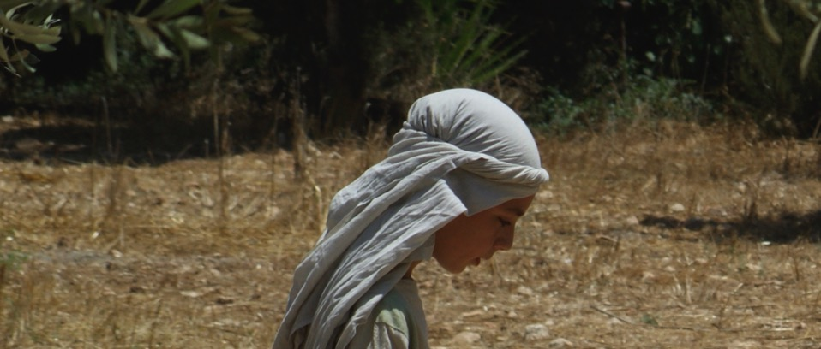
La vie de
Samuel
D Gern mai 2015

Slide 2
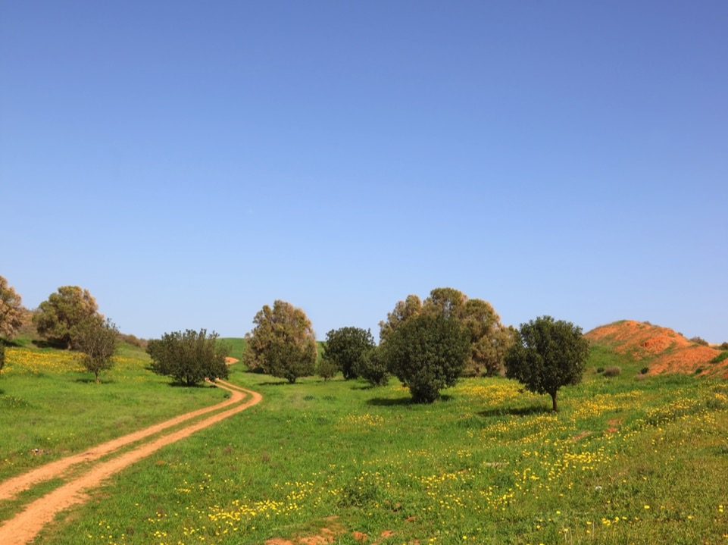
Chronologie
JESUS CHRIST
300 ans
400 ans
40 ans
360 ans
120 ans
330 ans
70 ans
500 ans
Samuel

Slide 3
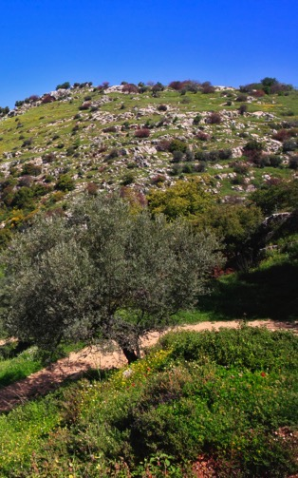
Naissance de Samuel
L’histoire de Samuel se déroule en Israël à la fin de la période des Juges, vers l’an 1000 av JC.
Elkana habite à Rama, dans les montagnes d’Ephraïm.
Il a 2 femmes: Peninna et Anne.
Chaque année, il va à Silo pour adorer l’Eternel et lui offrir des sacrifices.
FO

Slide 4
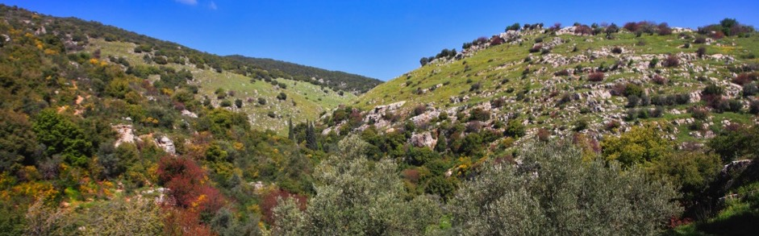
Peninna a des enfants mais Anne n’en n’a pas.
A chaque fois, Peninna se moque d’Anne et la pousse à s’irriter contre l’Eternel.
    Sa rivale lui prodiguait les mortifications, pour la porter à s'irriter de ce que l'Éternel l'avait rendue stérile. 1 Sam 1,6

Slide 5
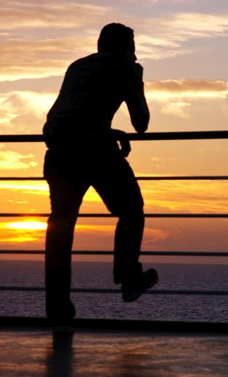
Des personnes autour de nous attendent peut-être une réponse de Dieu concernant un point de leur vie.
Ne les décourageons pas, soutenons-les
  par la prière
  et par des paroles d’encouragement.
Dieu n’a pas la même gestion du temps que nous.
Il sait quand opérer et répondre à nos appels, faisons-Lui confiance.
TP

Slide 6
Elkana a de l’amour pour Anne; il la soutient et lui dit:
    Anne, pourquoi pleures-tu, et ne manges-tu pas ? pourquoi ton coeur est-il attristé ? Est-ce que je ne vaux pas pour toi mieux que dix fils ? 1 Sam 1,8
Arrivée à Silo, Anne prie l’Eternel et pleure abondamment.
Elle fait le vœu suivant:
    Eternel, maître de l’univers, si tu consens à regarder la détresse de ta servante, si tu te souviens de moi, si tu n'oublies pas ta servante et lui donnes un fils, je le consacrerai à l'Eternel pour toute la durée de sa vie et le rasoir ne passera pas sur sa tête. 1 Sam 1/11

Slide 7
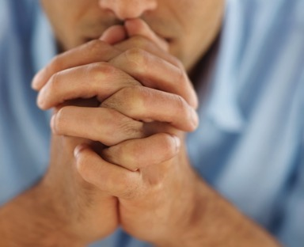
Nous pouvons faire une promesse à Dieu liée à l’accomplissement d’une prière.
Nous devons être prêts ensuite à mettre en pratique l’engagement que nous lui avons fait!
FO

Slide 8
Le prêtre Eli se trouve dans le temple. Il dit à Anne:
    Jusqu'à quand seras-tu ivre? Va cuver ton vin. 1 Sam 1/14
Elle lui répond:
    Ce n’est pas cela, mon seigneur. Je suis une femme à l’esprit abattu, je n'ai bu ni vin ni boisson enivrante, mais j'épanchais mon cœur devant l'Eternel. Ne prends pas ta servante pour une femme légère, car c'est le trop-plein de ma douleur et de mon chagrin qui m'a fait parler jusqu'à présent 1 Sam 1/15-16
Eli lui dit:
    Pars en paix et que le Dieu d'Israël exhausse la prière que tu lui as adressée! 1 Sam 1/17

Slide 9
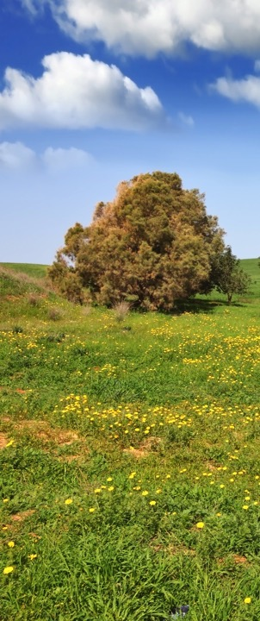
Anne ne se plaint pas devant les autres; c’est vers Dieu qu’elle se tourne.
Après avoir adoré l’Eternel, Elkana retourne avec sa famille chez lui à Rama.
Anne est venue découragée à Silo; elle en repart joyeuse.
    Cette femme s'en alla. Elle se remit à manger et son visage ne fut plus le même. 1 Sam 1/18

Slide 10
Dans le cours de l’année, Anne devient enceinte et met au monde un fils qu’elle appelle Samuel.
Après l’avoir sevré, elle va avec lui à Silo.
Elle se rend vers le prophète Eli et lui dit:
    Mon seigneur, pardon, aussi vrai que ton âme vit, mon seigneur, c’est moi qui me tenais ici près de toi pour prier l'Eternel. C'était pour cet enfant que je priais, et l'Eternel a exaucé la prière que je lui adressais. Aussi, je veux le prêter à l'Eternel; il sera toute sa vie prêté à l'Eternel. 1 Sam 1,26-28
Anne et les autres personnes autour d’elle se prosternent devant l’Eternel.

Slide 11

Anne fait cette prière:
    Mon cœur se réjouit en l'Eternel, ma force a été relevée par l'Eternel. Ma bouche s'est ouverte contre mes ennemis, car je me réjouis de ton secours. Personne n'est saint comme l'Eternel. Il n'y a pas d'autre Dieu que toi, il n'y a pas de rocher pareil à notre Dieu… De la poussière il retire le pauvre, du fumier il relève le faible, pour les faire asseoir avec les grands, et il leur donne en possession un trône de gloire. 1 Sam 2,1-9

Slide 12

Comme Anne, n’utilisons pas la prière uniquement pour demander des choses à Dieu.
Utilisons-la aussi pour lui dire merci, le louer pour
  tout ce qu’il est pour nous,
  ce qu’il a fait pour nous dans le passé,
  ce qu’il fait maintenant
  et ce qu’il fera pour nous dans l’avenir.
FO

Slide 13
Samuel reste à Silo au service de l’Eternel.
Chaque année, Anne lui apporte une petite robe de lin.
Eli bénit Elkana et lui dit:
    Que l'Eternel te fasse avoir des enfants de cette femme pour remplacer celui qu'elle a prêté à l'Eternel! 1 Sam 2,20
L’Eternel accorde à Anne 3 autres fils et 2 filles.
Anne s’est attendue à l’Eternel et il a répondu au delà de ses attentes.
Louons Dieu, il est grand, il est puissant, il nous bénira si nous restons attachés à Lui.

Slide 14
Les fils d’Eli
Eli est très âgé.
Il entend parler des mauvaises actions de ses fils.
  Lors des sacrifices, ils prennent une grande part de la viande pour eux avant que celle-ci soit offerte sur l’autel. Ce comportement est contraire à ce que dit la loi (Lév 3,3-5)
  Ils couchent avec les femmes qui sont au service dans le sanctuaire. (1 Sam 2,22)
Eli réagit mollement. Il leur dit:
    Pourquoi faites-vous de telles choses ? 1 Sam 2,23
    Ce que j'entends dire n'est pas bon. 1 Sam 2,24

Slide 15
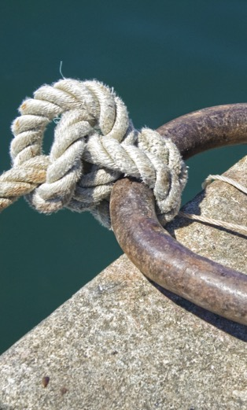
Notre conscience nous avertit quand nous péchons ou risquons de pécher.
Soyons attentifs, Satan cherche à rendre notre conscience insensible, comme il l’a fait avec les fils d’Eli.
Plus notre relation avec Dieu sera grande, plus notre conscience sera aiguisée et nous avertira.
Samuel a probablement observé les fils d’Eli, plus âgés que lui.
Faisons attention à l’exemple que nous donnons aux enfants qui nous observent.
FO

Slide 16
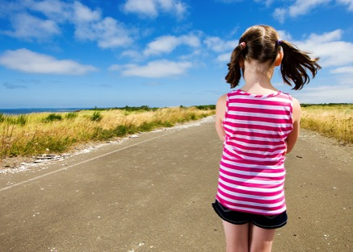
Souvenons-nous de la parole de Jésus:
    Mais si quelqu'un fait trébucher un seul de ces petits qui croient en moi, il vaudrait mieux pour lui qu'on suspende à son cou une meule de moulin et qu'on le jette au fond de la mer. Mat 18:6
FO

Slide 17
L’Eternel parle à Samuel
La parole de l’Eternel est rare à cette époque, les visions sont peu fréquentes.
Samuel est couché dans le temple, près de l’arche.
L’Eternel l’appelle.
Il court vers Eli et dit:
    Me voici, car tu m'as appelé 1 Sam 3,5
Eli répond:
    Je n'ai pas appelé, retourne te coucher. 1 Sam 3,5
L’Eternel appelle de nouveau Samuel.
Il se lève et dit à Eli:
    Me voici, car tu m'as appelé. 1 Sam 3,6

Slide 18
Eli répond:
    Je n'ai pas appelé, mon fils, retourne te coucher. 1 Sam 3,6
L’Eternel appelle une 3ème fois Samuel.
Il se lève à nouveau et va voir Eli qui lui dit:
    Va te coucher et, si l'on t'appelle, dis: Parle, Eternel, car ton serviteur écoute. 1 Sam 3,9
A l’appel de l’Eternel, Samuel répond:
    Parle, car ton serviteur écoute. 1 Sam 3,10

Slide 19
Soyons attentifs à ce que Dieu veut nous dire;
Rappel: plus nous serons près de Lui, meilleure sera la communication!
A vous les plus jeunes, ne vous laissez pas influencer par les mauvaises actions de vos aînés;
Comme Samuel,
  servez le Seigneur,
  soyez utile pour Lui dès aujourd’hui.

Slide 20
L’Eternel dit à Samuel:
    Je vais faire en Israël une chose telle que toute personne qui l'apprendra en restera abasourdie. Ce jour-là j'accomplirai vis-à-vis d’Eli tout ce que j'ai prononcé contre sa famille; je le commencerai et je le finirai. Je le lui ai déclaré, je veux punir sa famille pour toujours. En effet, il avait connaissance du crime par lequel ses fils se sont maudits et il ne leur a pas fait de reproches. C'est pourquoi je jure à la famille d'Eli que jamais son crime ne sera expié, ni par des sacrifices ni par des offrandes. 1 Sam 3,11-14
Ayant entendu cette sentence, Samuel n’a pas du dormir de la nuit!

Slide 21

L’Eternel n’avait-il pas d’autres messagers plus âgés pour parler à Eli?
Rappelons-nous une vérité:
Dieu nous donne une mission pour autant
  que nous soyons à Son écoute, prêts à répondre à l’appel,
  que nous dégagions du temps pour la faire,
  qu’elle devienne notre première priorité.
TP

Slide 22
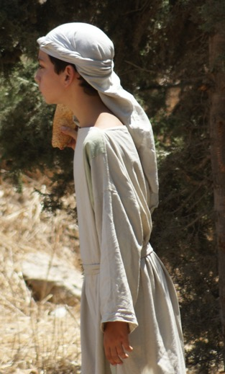
Le lendemain matin, Eli demande à Samuel de lui raconter tout ce que l’Eternel lui a dit.
Ayant entendu ces paroles, Eli répond:
    C'est l'Eternel, qu'il fasse ce qui lui semblera bon! 1 Sam 3,18

Slide 23
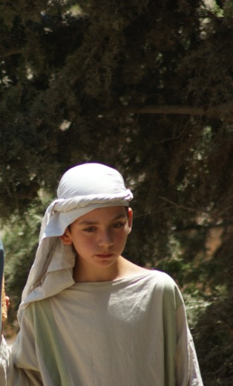
Samuel établit prophète
L’Eternel est avec Samuel.
La Bible nous donne une information sur ses années de jeunesse:
    Samuel grandissait. L'Eternel était avec lui et ne laissa aucune de ses paroles rester sans effet. 1 Sam 3:19
Il grandit physiquement mais également dans sa connaissance de Dieu.

Slide 24
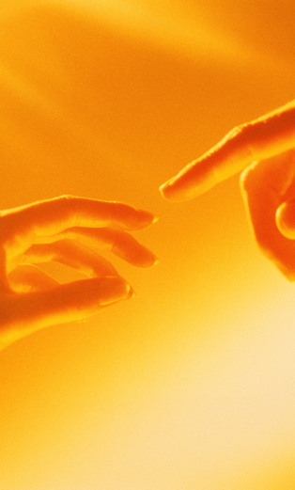
Chaque expérience vécue avec Dieu nous rapproche de Lui.
Vivons avec Lui et pour Lui!
Samuel « ne laisse tomber à terre aucune de Ses Paroles ».
  Il écoute Dieu
  et met en pratique les paroles reçues.
Quel modèle pour nous!
TP

Slide 25
Tout Israël reconnaît que Samuel est établi prophète de l’Eternel.
Il se révèle à lui à Silo en lui parlant directement (3,21).
    L'Eternel continuait à apparaître à Silo ; en effet l'Eternel se révélait à Samuel à Silo en lui adressant la parole. 1 Sam 3:21
Samuel entretient ainsi une relation bidirectionnelle avec l’Eternel.

Slide 26
Les Philistins prennent l’arche
Les Philistins livrent bataille contre Israël.
30’000 Israélites sont tués.
Les 2 fils d’Eli, Hophni et Phinée meurent dans la bataille.
L’arche de Dieu est prise en territoire Philistin.
Un rescapé va annoncer la défaite à Eli:
    Israël a pris la fuite devant les Philistins et le peuple a subi une grande défaite. Même tes deux fils, Hophni et Phinées, sont morts et l'arche de Dieu a été prise. 1 Sam 4,18
Lorsqu’il entend que l’arche a été prise, Eli tombe par terre, se brise la nuque et meurt.

Slide 27

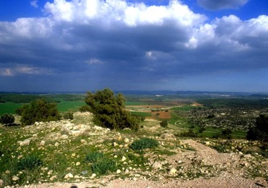
L’arche reste 7 mois dans le pays des Philistins.
L’Eternel fait venir de graves maladies dans ce pays et la terreur partout où l’arche est placée.
Les Philistins renvoient l’arche jusqu’à la frontière d’Israël. Elle est déposée à Kirjath-Jearim.
Silo
Aphek
Asdod
Kirjath-Jearim
Ekron
Gath

Slide 28
La bible ne nous dit rien des 20 années qui suivent ces événements.
C’est alors que le peuple d’Israël pousse des cris à l’Eternel.
Samuel dit au peuple:
    Si c'est de tout votre cœur que vous revenez à l'Eternel, enlevez du milieu de vous les dieux étrangers et les Astartés, dirigez votre cœur vers l'Eternel et servez-le lui seul. Il vous délivrera alors de l’oppression des Philistins. 1 Sam 7,3
Les Israélites enlèvent les dieux étrangers et servent l’Eternel seul.

Slide 29
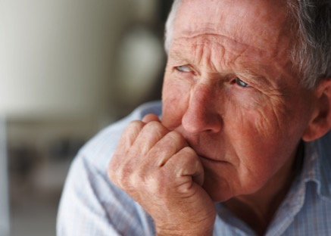
Avons-nous aussi une idole dans notre vie? Cela peut être:
  une chose qui a pris toute la place dans nos pensées,
  une activité qui a placé Dieu en 2ème place ou l’a même relégué dans un coin caché de notre vie.

Slide 30
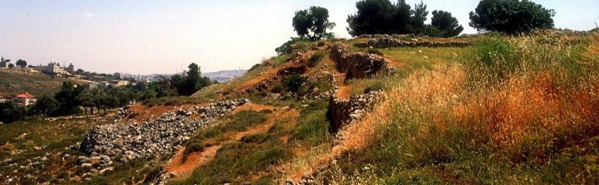
Samuel rassemble le peuple à Mitspa.
Le peuple se met à jeûner en disant:
    Nous avons péché contre l'Eternel! 1 Sam 7,6
PL

Slide 31
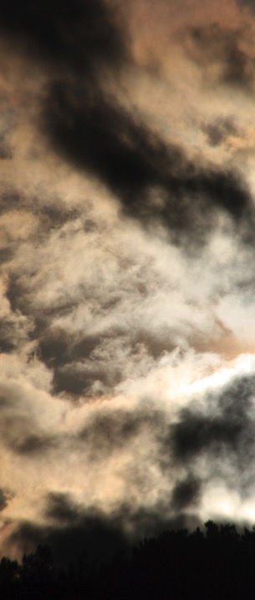
Les Philistins montent attaquer Israël.
Ceux-ci, effrayés, disent à Samuel:
    N'arrête pas de crier pour nous à l'Eternel, notre Dieu, afin qu'il nous sauve de la domination des Philistins.1 Sam 7,8
Samuel crie à L’Eternel qui exhausse sa prière.
L’Eternel fait tomber le tonnerre sur les Philistins qui sont mis en déroute puis battus par les Israélites.
TP

Slide 32
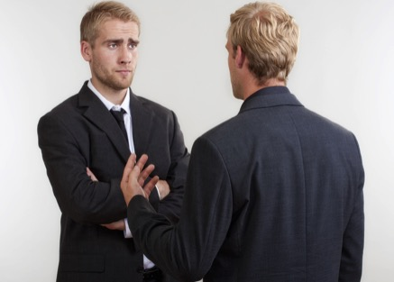
Satan ne supporte pas qu’on se confie en Dieu.
J.H Alexander nous donne une belle description:
  « Quand l‘Eglise discourt, l’adversaire rit; mais quand elle se jette à genoux, l’enfer tremble. »
TP

Slide 33
Samuel place une pierre près de Mitspa et l’appelle Eben-Ezer, ce qui signifie pierre du secours.
Les Philistins, humiliés, ne viennent plus sur le territoire d’Israël pendant toute la vie de Samuel.
3 choses me frappent dans la vie de Samuel:
  Il cherche en toutes circonstances à plaire à Dieu et non aux hommes.
  Son Seigneur est toujours à la première place.
  Il a compris qu’il ne peut pas servir Dieu efficacement tout en voulant plaire aux hommes.

Slide 34
Demande d’un roi
Devenu âgé, Samuel établit ses fils juges sur Israël.
Ils ne marchent pas sur les traces de leur père.
  Ils se livrent à des profits malhonnêtes,
  Ils acceptent des cadeaux,
  Ils tordent le droit.
Les anciens d’Israël disent à Samuel:
    Te voilà vieux et tes fils ne marchent pas sur tes traces. Maintenant, établis sur nous un roi pour nous juger, comme on en trouve dans toutes les nations.1 Sam 8,5
Cette proposition déplaît à Samuel, il se met à prier l’Eternel.

Slide 35
L’Eternel lui dit:
    Ecoute le peuple dans tout ce qu'il te dira, car ce n'est pas toi qu'ils rejettent, c'est moi, afin que je ne règne plus sur eux. 1 Sam 8,7
Samuel avertit le peuple concernant les droits qu’aura le roi sur eux:
    Voici quels seront les droits du roi qui régnera sur vous. Il prendra vos fils et les mettra sur ses chars ou parmi ses cavaliers, ou encore ils devront courir devant son char.
    Il fera d'eux des chefs de milliers et des chefs de cinquantaines. Il les emploiera à labourer ses terres, à récolter ses moissons, à fabriquer ses armes de guerre et l’équipement de ses chars.

Slide 36
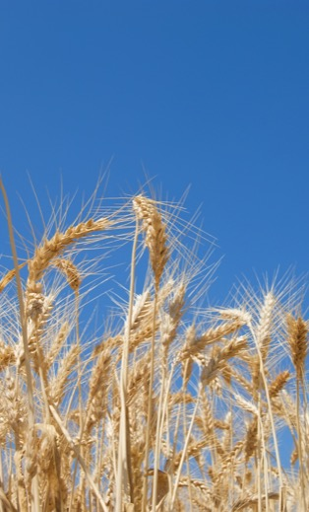
    Il prendra vos filles pour faire d’elles des parfumeuses, des cuisinières et des boulangères.
    Il prendra la meilleure partie de vos champs, de vos vignes et de vos oliviers et la donnera à ses serviteurs.
    Il prendra la dîme du produit de vos champs et de vos vignes et la donnera à ses serviteurs. …1 Sam 8,11-17

Slide 37

Le peuple répond à Samuel:
    Cela ne fait rien … il y aura quand même un roi sur nous, et nous aussi nous serons pareils à toutes les nations: notre roi nous jugera, il marchera à notre tête et conduira nos guerres.1 Sam 8,19-20

Slide 38

Nous nous laissons souvent influencer par le comportement des gens qui nous entourent.
Est-il mauvais de les imiter?
  Non si cela n’altère pas notre relation avec Dieu.
  Oui si quelque chose vient entraver la communion que nous avons avec Lui.
FO

Slide 39

Faisons attention, nous sommes souvent comme les Israélites.
L’attrait de la chose convoitée risque de nous pousser à « gommer » tous les dangers.
Restons attachés à notre Seigneur, demandons-Lui de nous guider
  dans nos grands choix
  mais aussi dans nos décisions journalières.
N’acceptons dans nos vies aucune chose que Dieu n’approuve pas.
FO

Slide 40
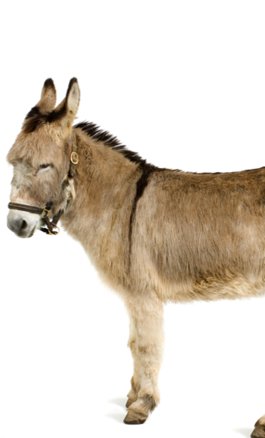
Samuel rencontre Saül
Saül est un jeune homme de la tribu de Benjamin.
La bible nous le décrit ainsi:
    Kis avait un fils du nom de Saül, qui était jeune et beau, plus beau que tous les Israélites, et qui les dépassait tous d’une tête.1 Sam 9,2
Les ânesses de son père sont égarées. Saül part à leur recherche.
Ne les trouvant pas, son serviteur lui propose de consulter le prophète Samuel.
TP

Slide 41
Un jour avant l’arrivée de Saül, l’Eternel avertit Samuel:
    Demain, à cette heure-ci, je t'enverrai un homme du pays de Benjamin. Tu le désigneras par onction comme chef de mon peuple, d'Israël. Il sauvera mon peuple de l’oppression des Philistins. En effet, j'ai regardé mon peuple parce que son cri est venu jusqu'à moi.1 Sam 9,16
A l’arrivée de Saül, l’Eternel lui dit:
    Voici l'homme dont je t'ai parlé, c'est lui qui régnera sur mon peuple.1 Sam 9,17
Le lendemain matin, Samuel verse de l’huile sur la tête de Saül et lui dit:
    L'Eternel t'a désigné par onction pour que tu sois le chef de son héritage.1 Sam 10,1

Slide 42
Après avoir quitté Samuel, Saül reçoit un nouveau cœur et se met à prophétiser, comme le prophète l’avait annoncé.

Slide 43
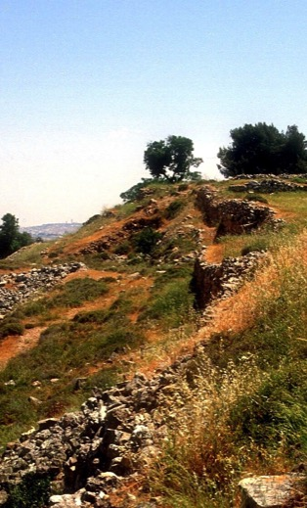
Saül est désigné comme roi
Samuel convoque le peuple à Mitspa.
Après avoir cherché Saül, il dit au peuple:
    Voyez-vous celui que l'Eternel a choisi? Il n'y a personne dans tout le peuple qui soit pareil à lui. 1 Sam 10,24
Tout le peuple crie:
    Vive le roi! 1 Sam 10,24
ruines à Mitspa
PL

Slide 44
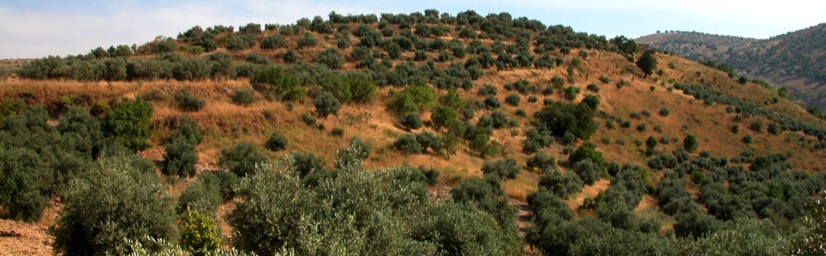
Attaques des Ammonites
Nachash, roi des Ammonites, vient assiéger Jabès en Galaad.
Les habitants lui proposent de se mettre à son service.
Jabès en Galaad
PL

Slide 45
Il leur répond:
    Je traiterai avec vous à condition de vous crever à tous l'œil droit et de jeter ainsi la honte sur tout Israël.1 Sam 11,2
Les anciens de Jabès lui répondent:
    Accorde-nous une trêve de sept jours afin que nous envoyions des messagers dans tout le territoire d'Israël. Si personne ne vient nous secourir, nous nous livrerons à toi.1 Sam 11,3
Saül entend parler de la situation dans laquelle se trouvent les habitants de Jabès.
L’Esprit de Dieu vient sur lui et il entre dans une grande colère.

Slide 46
Il prend une paire de bœufs, les coupe en morceaux et les envoie dans tout Israël en disant:
    Si quelqu’un ne marche pas à la suite de Saül et de Samuel, ses bœufs seront traités de la même manière. 1 Sam 11,7
La terreur s’empare du peuple.
330’000 hommes se mettent à disposition de Saül.
A l’aurore, ils pénètrent dans le camp des Ammonites.
Ils les battent et les mettent en déroute durant toute la matinée.

Slide 47
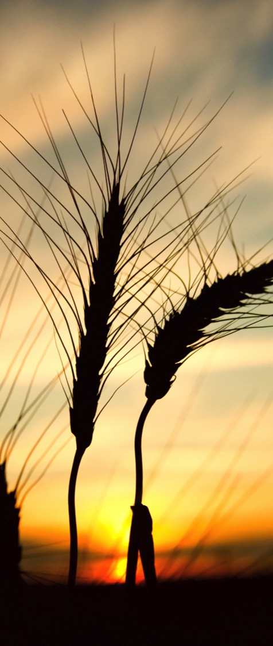
Après être revenu de cette magnifique victoire, le peuple dit à Samuel:
    Quels sont les hommes qui refusaient de voir Saül régner sur eux? Livrez-les-nous et nous les ferons mourir. 1 Sam 11:12
TP

Slide 48
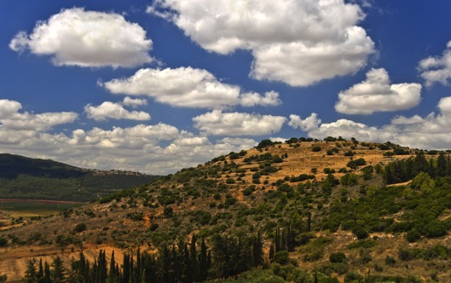
Saül répond à la place de Samuel et dit:
    Personne ne sera mis à mort aujourd’hui, car aujourd'hui l'Eternel a accompli une délivrance en Israël. 1 Sam 11,13
Samuel se rend ensuite à Guilgal avec tout le peuple.
Saül est établi roi sur Israël devant l’Eternel.
FO

Slide 49
Discours d’adieu de Samuel
Samuel dit à tout le peuple:
    Je vous ai écoutés dans tout ce que vous m'avez dit et j'ai établi un roi sur vous. Désormais, c’est le roi qui marchera à votre tête. Quant à moi, je suis vieux, j'ai les cheveux blancs, et mes fils sont avec vous. J'ai marché à votre tête depuis ma jeunesse jusqu'à aujourd’hui. Me voici! Rendez témoignage contre moi, en présence de l'Eternel et de celui qu’il a désigné par onction. De qui ai-je pris le bœuf ou l'âne? Qui ai-je opprimé ou traité durement? De qui ai-je reçu un cadeau pour fermer les yeux sur lui? Je vous le rendrai. 1 Sam 12,1-3
Ils lui répondent:
    Tu ne nous as pas opprimés, tu ne nous as pas traités durement et tu n'as rien reçu de personne.1 Sam 12,4

Slide 50

Pouvons-nous avoir le même discours que Samuel?
Notre conduite dans la vie professionnelle et familiale fait-elle honneur à notre Seigneur?

Slide 51
Samuel rappelle aux Israélites toutes les victoires que l’Eternel leur a accordées.
Il leur montre clairement quelle relation ils doivent avoir avec l’Eternel:
    N’ayez pas peur! Vous avez certes fait tout ce mal, mais ne vous détournez pas de l'Eternel et servez-le de tout votre cœur. Ne vous détournez pas de lui, car cela reviendrait à suivre des choses sans valeur, qui ne peuvent apporter ni profit ni délivrance parce qu’elles sont elles-mêmes sans consistance.1 Sam 12,20-21
    Seulement, craignez l'Eternel et servez-le fidèlement, de tout votre cœur. Voyez en effet quels actes extraordinaires il a accomplis parmi vous!. 1 Sam 12,24

Slide 52
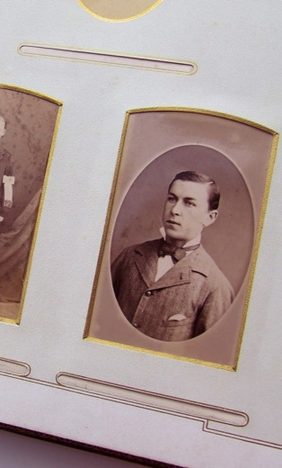
Il est motivant de rappeler les actions du Seigneur pour des serviteurs de Dieu il y a 100 ou 200 ans.
C’est une chose encore plus encourageante pour notre vie de foi d’entendre ce que le Seigneur a fait de merveilleux la semaine passée!
Témoignons aux autres chrétiens des interventions de Dieu dans nos vies.
FO

Slide 53
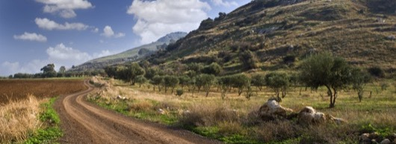
Samuel dit encore:
    Loin de moi aussi de pécher contre l'Éternel, de cesser de prier pour vous ! Je vous enseignerai le bon et le droit chemin. 1 Sam 12,23
FO

Slide 54
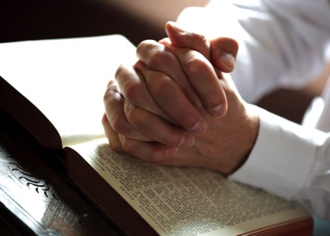
la prière
Pour Samuel, la prière est une partie vitale de sa relation avec Dieu.
Utilisons-la également pour rester en contact avec Dieu.

Slide 55
Quelqu’un a dit qu’elle est la respiration du chrétien.
L’image est belle, elle montre que la prière
  est vitale pour notre vie,
  qu’elle doit être utilisée à tout moment de la journée.
Le Psaume 99 nous exhorte
  à célébrer toute la grandeur de Dieu,
  à nous prosterner à ses pieds.
    Proclamez la grandeur de l’Eternel, notre Dieu, et prosternez-vous à ses pieds: il est saint! Ps 99:5

Slide 56
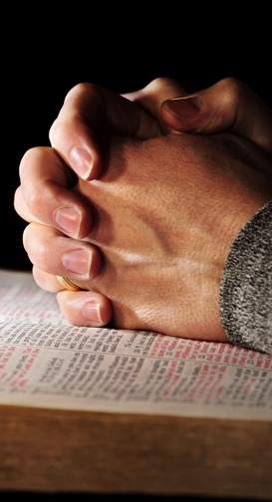
Le verset suivant fait le lien entre cette intimité avec Dieu et l’exhaussement des prières:
    Moïse et Aaron parmi ses prêtres, et Samuel parmi ceux qui faisaient appel à son nom, s’adressaient à l’Eternel, et il les exauçait. Ps 99:6
A nous de jouer!

Slide 57
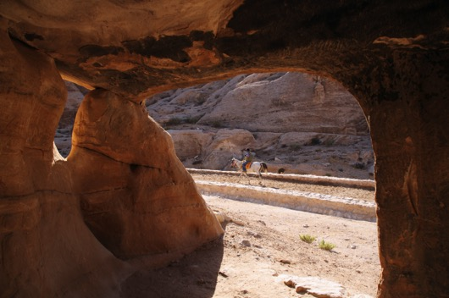
Samuel réprimande Saül
Les Philistins se rassemblent pour combattre Israël.
Une énorme armée est prête à envahir le pays.
Les Israélites ont peur, ils se cachent dans des grottes, des buissons, des rochers.
TP

Slide 58
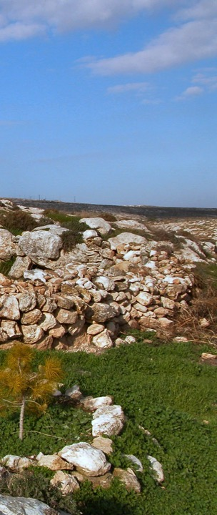
Samuel avait dit à Saül de l’attendre pour offrir des sacrifices.
    Puis tu descendras avant moi à Guilgal. Je descendrai vers toi pour offrir des holocaustes et des sacrifices de communion. Tu attendras 7 jours, jusqu'à ce que j'arrive vers toi et que je te dise ce que tu dois faire. 1 Sam 10:8
Après l’avoir attendu 7 jours, Saül offre lui-même le sacrifice.
Samuel arrive enfin et lui dit:
    Qu'as-tu fait? 1 Sam 13:11
PL

Slide 59
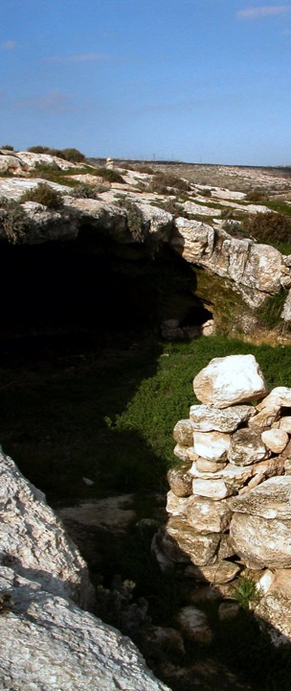
Saül lui répond:
    Lorsque j'ai vu que le peuple se dispersait loin de moi, que tu n'arrivais pas dans le délai fixé et que les Philistins étaient rassemblés à Micmash, je me suis dit: ‘Les Philistins vont descendre m’attaquer à Guilgal et je n'ai pas imploré l'Eternel!’ C'est alors que je me suis fait violence et que j'ai offert l'holocauste.1 Sam 13:13-14
PL

Slide 60
Samuel rétorque:
    Tu t’es comporté de façon stupide! Tu n'as pas respecté le commandement que l'Eternel, ton Dieu, t'avait donné. L'Eternel aurait affermi pour toujours ton règne sur Israël, mais maintenant ton règne ne durera pas. L'Eternel s'est choisi un homme selon son cœur, et il l'a destiné à être le chef de son peuple. Cela arrivera parce que tu n'as pas respecté ce que l'Eternel t'avait ordonné. 1 Sam 13:13

Slide 61
Attaque des Amalécites
Samuel rapporte à Saül les paroles que l’Eternel lui a données:
    Voici ce que dit l'Eternel, le maître de l’univers: Je me souviens de ce que les Amalécites ont fait à Israël lorsqu'ils lui ont barré le chemin à sa sortie d'Egypte.1 Sam 15:2-3
Les Israélites frappent les Amalécites et détruisent tout ce qui leur appartient.
Contrairement aux ordres reçus, ils épargnent
  les animaux en bonne santé (15:9),
  tout ce qu’il y a de bon.
Après la bataille, Samuel reçoit à nouveau une parole de l’Eternel.

Slide 62
Avez-vous remarqué le nombre de fois que l’Eternel parle à Samuel?
Soyons attentifs à ce qu’il nous dit, mettons-le ensuite en pratique.
Dieu nous parle par la bible.
Il nous parle également par des visions, des paroles de connaissances.
    …à l'un est donnée par l'Esprit une parole de sagesse; à un autre une parole de connaissance, selon le même Esprit;1 Co 12:8
Obéissons-Lui; ne déformons pas à notre manière ce qu’Il nous dit.

Slide 63
L’Eternel dit à Samuel:
    Je regrette d'avoir établi Saül pour roi, car il se détourne de moi et n'accomplit pas mes paroles. 1 Sam 15:11
Samuel se rend vers Saül et lui révèle les paroles reçues de l’Eternel.
Saül lui répond:
    J'ai écouté l'Eternel et j'ai suivi la voie où il m'envoyait. J'ai ramené Agag, le roi d'Amalek, et j'ai voué les Amalécites à la destruction. Mais le peuple a pris sur le butin les meilleures brebis et les meilleurs bœufs qui devaient être consacrés, afin de les offrir en sacrifice à l'Eternel, ton Dieu, à Guilgal.1 Sam 15:21
Saül reporte la faute sur le peuple.

Slide 64
Prenons nos responsabilités: ne rejetons pas nos écarts dans notre vie de foi
  sur les autres,
  sur les circonstances,
  sur Satan.
Présentons à Dieu nos manquements, nos mauvaises pensées, nos péchés de toutes sortes.
Demandons-Lui de nous pardonner,
Rapprochons-nous de Dieu, aimons-Le toujours plus.

Slide 65
Samuel explique à Saül que l’obéissance à l’Eternel est plus importante que les sacrifices. (15:23)
Il lui dit encore:
    Oui, la révolte est aussi coupable que la divination, et la résistance au Seigneur est aussi fautive que le recours aux théraphim. Puisque tu as rejeté la parole de l'Eternel, il te rejette lui aussi comme roi. 1 Sam 15:23

Slide 66

Quel est notre état d’esprit lorsque nous louons Dieu?
Est-ce par obligation? Ou par habitude?
C’est l’amour de notre Dieu qui doit nous pousser à le louer.
Nous pouvons entrer en contact avec Lui
  à n’importe quel moment,
  n’importe où.
C’est notre Seigneur, adorons-le.

Slide 67
Samuel à Bethléhem
L’Eternel envoie Samuel à Bethléhem.
Il l’informe qu’il y trouvera l’homme qui deviendra le futur roi d’Israël.
En arrivant, Samuel offre un sacrifice, comme l’Eternel le lui a dit.
L’Eternel lui a indiqué auparavant que le roi serait de la famille d’Isaï.
Quand il voit Eliab, un des fils de la famille, il se dit:
    Certainement, celui que l'Eternel désigne par onction est ici devant lui. 1 Sam 16,6

Slide 68
L’Eternel lui répond:
    Ne prête pas attention à son apparence et à sa grande taille, car je l'ai rejeté. En effet, l’Eternel n’a pas le même regard que l’homme: l'homme regarde à ce qui frappe les yeux, mais l'Eternel regarde au cœur. 1 Sam 16:7
Isaï fait passer 7 de ses fils devant Samuel.
A chaque fois, l’Eternel dit à Samuel que ce n’est pas celui-là qu’il a choisi pour devenir roi.
Samuel demande à Isaï s’il n’a pas encore un fils.

Slide 69
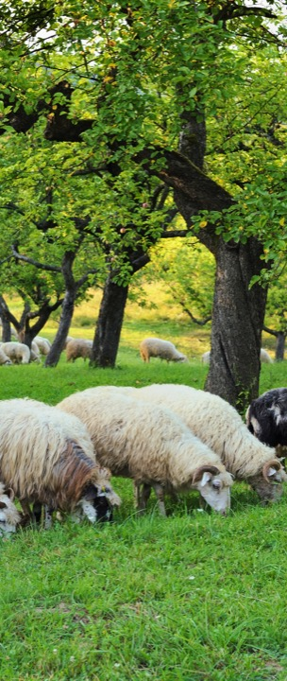
Il répond:
    Il reste encore le plus jeune, mais il garde les brebis. 1 Sam 16:11
Samuel envoie quelqu’un le chercher.
L’Eternel dit à Samuel:
    Lève-toi, verse de l’huile sur lui, car c'est lui! 1 Sam 16:12
Samuel prend la corne d’huile et le consacre par onction au milieu de ses frères.

Slide 70
Mort de Samuel
La Bible nous donne peu d’informations sur sa mort.
Il nous est simplement dit que le peuple se rassemble pour le pleurer.
    Samuel mourut. Tout Israël se rassembla pour le pleurer et on l'enterra chez lui à Rama.
Après un certain temps, les Philistins s’assemblent pour attaquer Israël près de Guilboa.
Effrayé, Saül recourt à l’occultisme.
Il se déguise et va de nuit chez une femme capable d’invoquer les esprits.

Slide 71
Il lui demande de faire monter Samuel de la mort.
Samuel apparaît à Saül et lui dit:
    Pourquoi as-tu troublé mon repos en me faisant monter? …Pourquoi donc me consultes-tu, puisque l'Eternel s'est détourné de toi et qu'il est devenu ton ennemi? L'Eternel te traite comme je te l'avais annoncé de sa part: il a arraché la royauté de tes mains et l'a donnée à un autre, à David. 1 Sam 28:18
    L'Eternel livrera même Israël avec toi entre les mains des Philistins. Demain, tes fils et toi, vous serez avec moi et l'Eternel livrera le camp d'Israël entre les mains des Philistins. 1 Sam 28:30

Slide 72
Satan cherche à banaliser l’occultisme afin qu’on y ait recours.
Nos collègues de travail ou voisins nous décrivent des expériences qui semblent attirantes et dépourvues de danger.
Ne nous laissons pas tenter, demandons à notre Seigneur de nous protéger de ces attaques de Satan.

Slide 73
Conclusion
Une chose qui me frappe dans la vie de Samuel, c’est sa solitude.
Il est entouré de personnes qui n’ont pas Dieu comme Maître.
Il se trouve dans un milieu hostile à Dieu.
Et pourtant il Lui fait confiance, il communique avec Lui.
Samuel est un des plus fidèles serviteurs de Dieu dans l’Ancien testament.
Imitons-le
  dans notre zèle et notre relation avec Dieu,
  dans notre comportement avec les personnes qui nous entourent.

Slide 74
Le Seigneur aime nous avoir tout près de Lui.
Cette proximité va dépendre
  de notre amour pour Lui,
  de notre dépendance de Lui.
Version: Segond
Les images portant les mentions FO, TP, ISP et PL ont été achetées sur les sites fotolia.com, thinkstockphotos.fr, istockphoto.com et biblelieux.com; elles ne peuvent pas être utilisées dans un autre cadre que les présentations se trouvant sur panorama-bible.ch.
Lors de présentations de ce sujet, il n’est pas autorisé de rajouter ou de modifier les commentaires écrits sur fond bleu. Si vous pensez qu’une modification d’un texte est nécessaire, merci de bien voloir écrire à info@panorama-bible.ch

